Slide 1
РЕЗУЛЬТАТИ ПРОВЕДЕННЯ АНКЕТУВАННЯ
з академічної доброчесності
для здобувачів вищої освіти зі спеціальності 073 «Менеджмент» Дніпропетровського державного університету внутрішніх справ
(освітньо-кваліфікаційний рівень «Бакалавр») за І семестр 2020-2021 н.р.

Slide 2
З метою вивчення ставлення здобувачів вищої освіти за освітньо-кваліфікаційним рівнем «Бакалавр» зі спеціальності 073 «Менеджмент» Дніпропетровського державного університету внутрішніх справ до процедури дотримання норм та принципів академічної доброчесності, у І семестрі 2020-2021 навчального року було проведено анкетування у електронному вигляді.
Анкета доступна за посиланням:
https://docs.google.com/forms/d/1cGCuvj3GUFw9iwzLHmUkPAJzslVYPRZVUC83sH6NCCI/edit
Метою анкетування є визначення рівня обізнаності здобувачів вищої освіти спеціальності 073 «Менеджмент» щодо процедури дотримання академічної доброчесності, її популяризації в академічному середовищі та заходів щодо реагування на прояви академічної недоброчесності.

Slide 3
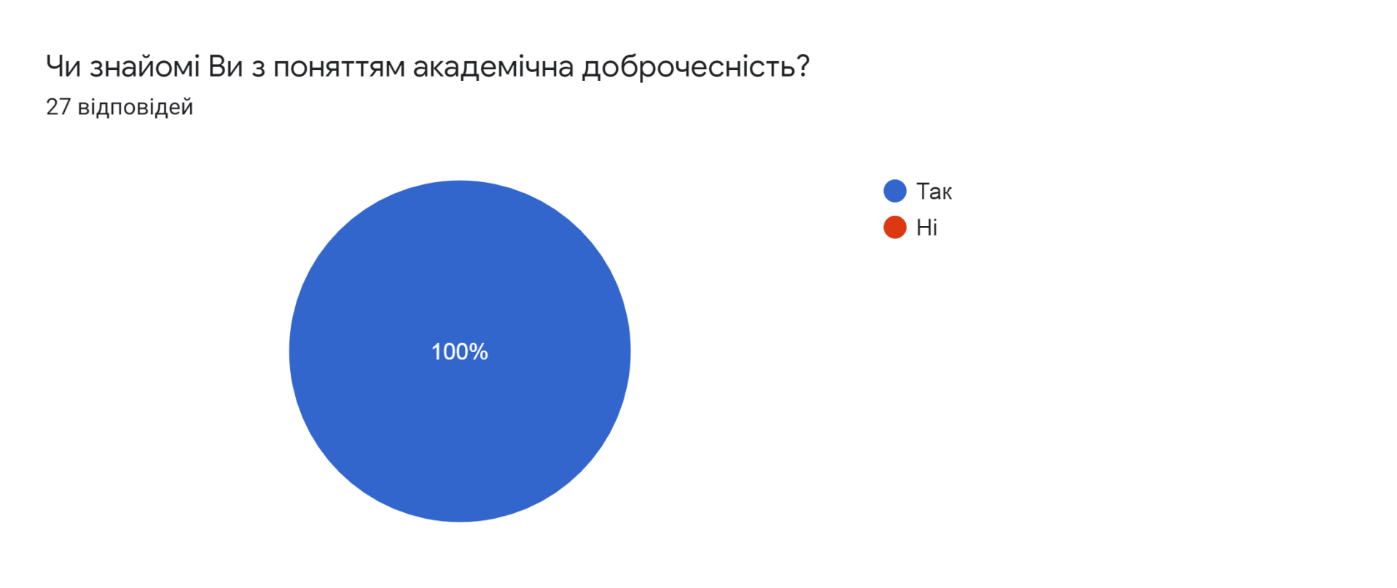
Рис. 1. Відповідь на питання № 1 Анкетування з академічної доброчесності здобувачів вищої освіти
зі спеціальності 073 «Менеджмент»
(освітньо-кваліфікаційний рівень «Бакалавр»)

Slide 4
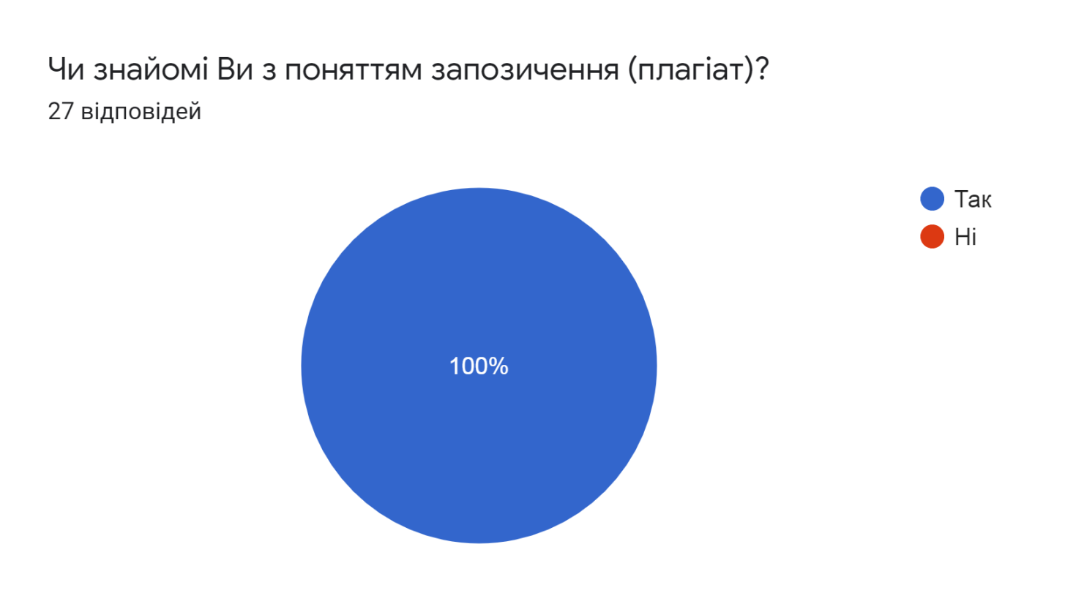
Рис. 2. Відповідь на питання № 2 Анкетування з академічної доброчесності здобувачів вищої освіти зі спеціальності 073 «Менеджмент»
(освітньо-кваліфікаційний рівень «Бакалавр»)

Slide 5
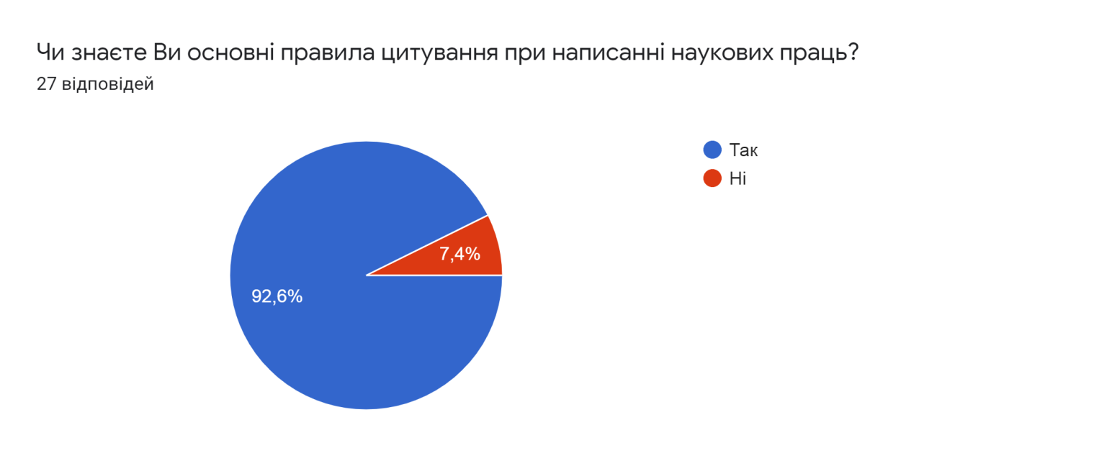
Рис. 3. Відповідь на питання № 3 Анкетування з академічної доброчесності здобувачів вищої освіти зі спеціальності
073 «Менеджмент»
(освітньо-кваліфікаційний рівень «Бакалавр»)
Таким чином, потребує посилання напрям роботи Школи академічної доброчесності Дніпропетровського державного університету внутрішніх справ щодо лекцій та методичних матеріалів для здобувачів вищої освіти про основні правила цитування при написанні наукових праць.

Slide 6
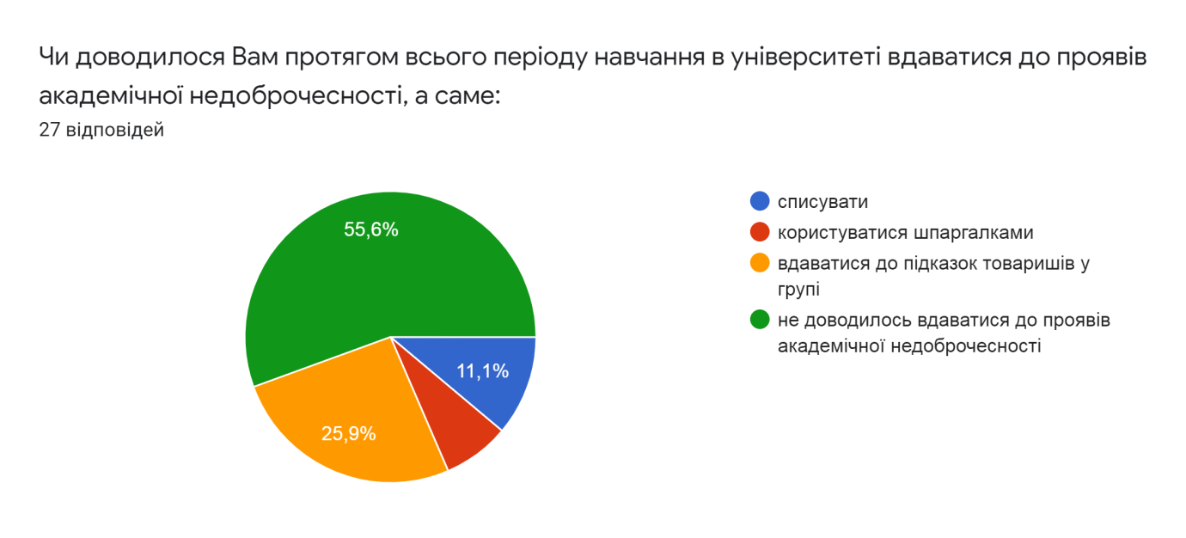
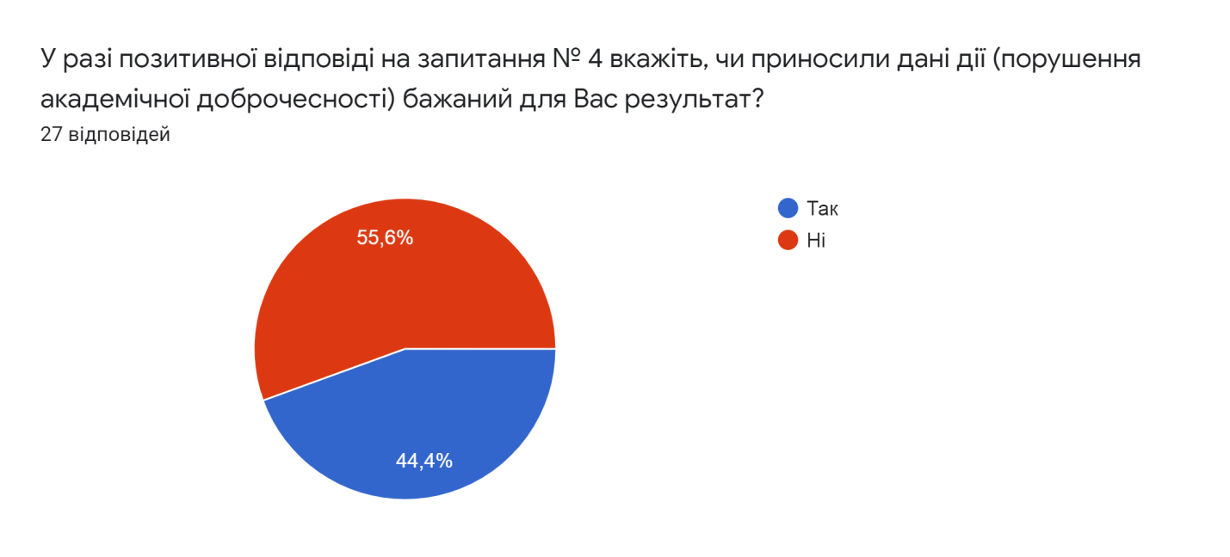
Рис. 4. Відповідь на питання № 4 Анкетування з академічної доброчесності здобувачів вищої освіти зі спеціальності 073 «Менеджмент»
(освітньо-кваліфікаційний рівень «Бакалавр»)
Рис. 5. Відповідь на питання № 5 Анкетування з академічної доброчесності здобувачів вищої освіти зі спеціальності 073 «Менеджмент»
(освітньо-кваліфікаційний рівень «Бакалавр»)

Slide 7
Результати анкетування з академічної доброчесності здобувачів вищої освіти зі спеціальності 073 «Менеджмент» (освітньо-кваліфікаційний рівень «Бакалавр») за питаннями № 6 – 8, у %
Варіанти відповідей | Чи розумієте Ви наслідки порушення академічної доброчесності? | Як Ви вважаєте, чи можуть дані дії (порушення академічної доброчесності) негативно впливати на освоєння професії? | Як Ви вважаєте, чи можуть дані дії (порушення академічної доброчесності) негативно впливати на престижність закладу вищої освіти?
так | 96,3 | 73,2 | 82,4
ні | 3,7 | 26,8 | 17,6

Slide 8
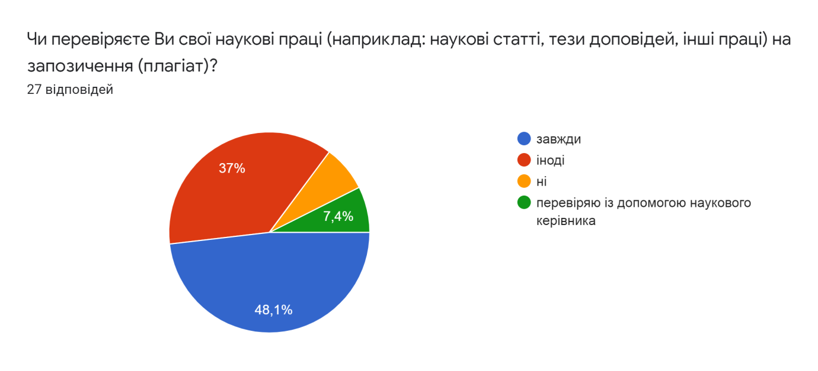
Рис. 6. Відповідь на питання № 9 Анкетування з академічної доброчесності здобувачів вищої освіти зі спеціальності 073 «Менеджмент» (освітньо-кваліфікаційний рівень «Бакалавр»)
Відповіді здобувачів вищої освіти на питання «Чи перевіряєте Ви свої наукові праці на запозичення (плагіат)?» показують наступні результати:
завжди перевіряю (48,1%);
іноді перевіряю (37,0%);
не перевіряю (7,5%);
перевіряю за допомогою наукового керівника (7,4%).

Slide 9
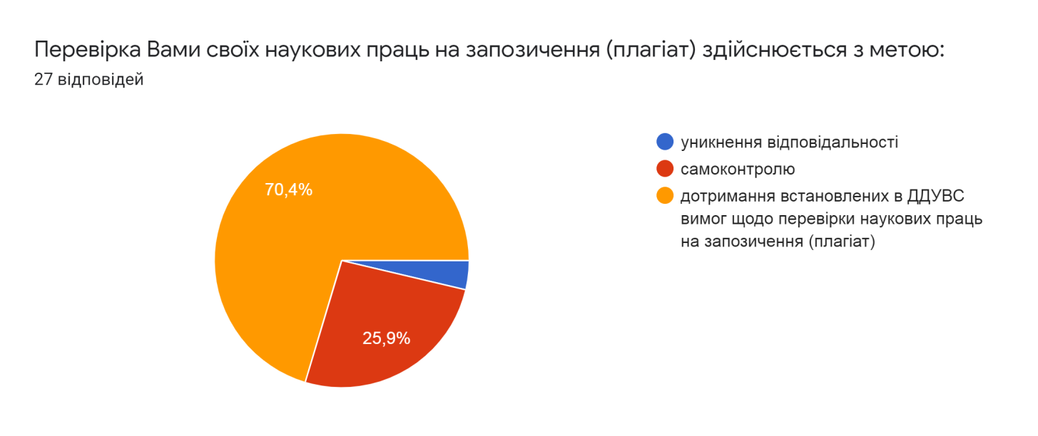
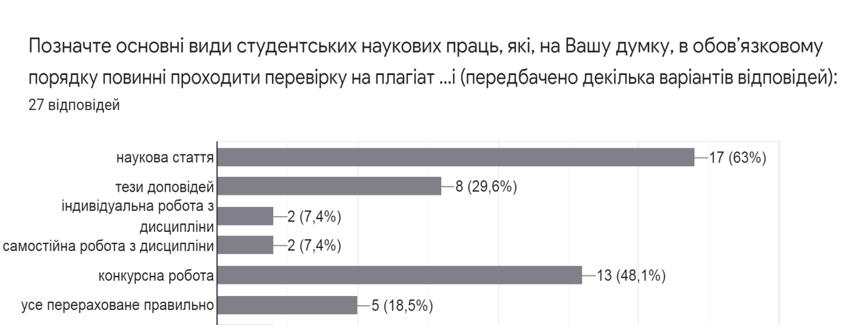
Рис. 7. Відповідь на питання № 10 Анкетування з академічної доброчесності здобувачів вищої освіти зі спеціальності
073 «Менеджмент»
(освітньо-кваліфікаційний рівень «Бакалавр»)
Рис. 8. Відповідь на питання № 14 Анкетування з академічної доброчесності здобувачів вищої освіти зі спеціальності
073 «Менеджмент»
(освітньо-кваліфікаційний рівень «Бакалавр»)

Slide 10
Результати анкетування з академічної доброчесності здобувачів вищої освіти
зі спеціальності 073 «Менеджмент»
(освітньо-кваліфікаційний рівень «Бакалавр»)
за питаннями № 11 – 13, у %
Варіанти відповідей | Чи ставали Ви жертвою не доброчесних дій одногрупників по відношенню до Вашої наукової праці (Ваші матеріали використовувалися без посилання на Вас, як автора праці)? | Чи давали Ви згоду дотримуватися принципів академічної доброчесності? | Чи проводяться для Вас наукові семінари (або інші ознайомчі заходи) в університеті щодо процедури дотримання принципів академічної доброчесності?
так | 7,4 | 97,8 | 91,5
ні | 88,9 | 2,2 | 8,5
не знаю | 3,7 | - | -

Slide 11
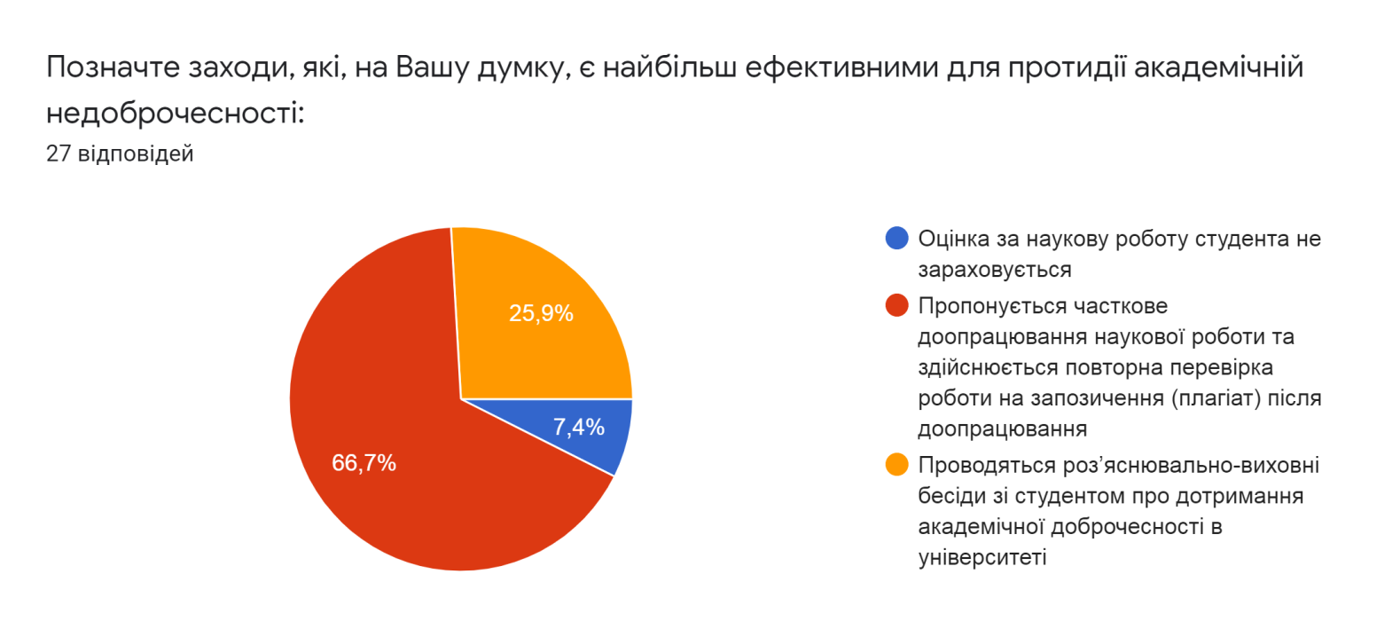
Рис. 9. Відповідь на питання № 15 Анкетування з академічної доброчесності здобувачів вищої освіти зі спеціальності
073 «Менеджмент» (освітньо-кваліфікаційний рівень «Бакалавр»)
Відповіді здобувачів вищої освіти розподілились наступним чином:
оцінка за наукову роботу студента не зараховується (7,4%);
пропонується часткове доопрацювання наукової роботи та здійснюється повторна перевірка роботи на запозичення (плагіат) після доопрацювання (66,7%);
проводяться роз’яснювально-виховні бесіди зі студентами про дотримання академічної доброчесності в університеті (25,9%).

Slide 12
ВИСНОВКИ:
За результатами проведеного опитування здобувачів вищої освіти Дніпропетровського державного університету внутрішніх справ прийнято ряд заходів щодо дотримання принципів академічної доброчесності в академічній спільноті, а саме:
проведення Групою сприяння академічної доброчесності Дніпропетровського державного університету внутрішніх справ додаткових заходів у ІІ семестрі 2020-2021 н.р. (онлайн-вебінари, консультації, онлайн-зустрічі) із здобувачами вищої освіти зі спеціальності 073 «Менеджмент» (освітньо-кваліфікаційний рівень «Бакалавр») за освітньо-професійною програмою щодо популяризації принципів академічної доброчесності;
підготовка інформаційних матеріалів (плакати, буклети, інфографіка, брошури) з питань дотримання принципів академічної доброчесності в закладі вищої освіти;
продовження роботи «Школи академічної доброчесності для здобувачів вищої освіти», яка передбачає собою проведення ознайомчих практичних занять щодо дотримання принципів академічної доброчесності. Детальну інформацію щодо інструментів впровадження принципів академічної доброчесності на базі ДДУВС представлено на офіційному сайті закладу вищої освіти – Школа академічної доброчесності для здобувачів вищої освіти (https://dduvs.in.ua/akdo/shakdo/);
посилення напрямів роботи Школи академічної доброчесності Дніпропетровського державного університету внутрішніх справ щодо підготовки методичних матеріалів для здобувачів вищої освіти про основні правила цитування при написанні наукових праць, стилі цитування, відповідні інформаційні довідки;
проведення роз’яснювальної роботи зі здобувачами вищої освіти зі спеціальності 073 «Менеджмент» (освітньо-кваліфікаційний рівень «Бакалавр»).

Slide 13
Дякую за Вашу увагу!

